Slide 1
BALANÇO DA SEMANA Lula lá e Lula cá Flávio Dino e o desfalque O protagonismo do STF
24 DE SETEMBRO DE 2023

Slide 2
LULA LÁ E LULA CÁ O que faz Lula arrebatar a comunidade internacional e se projetar como liderança mundial e aqui não empolgar?
As alianças excessivas
Peemedebismo: base inchada impedem a implantação de programa de governo coerente e nítido. As negociações raramente são públicas, desarticulando a sociedade civil como partícipe da agenda nacional. Parte dos partidos se especializou em troca de vantagens.

Slide 3
FLÁVIO DINO NO STF
O lento desfalque do campo progressista no governo
O aumento do estilo clientelista do Centrão como modus operandi
Aumento de poder de Haddad?
Maior tensão sobre as pastas de negociação política?

Slide 4
A PERDA DE EIXO
Entre os dias 28 de julho e 4 de agosto, uma série de operações policiais na periferia de Salvador e em cidades da região metropolitana deixaram um saldo de mais de 30 mortos
Na semana passada, agentes federais, civis e militares realizaram uma operação no bairro de Valéria. Oficialmente, a ação visava o combate a grupos criminosos que nas últimas semanas vêm promovendo conflitos pelo controle do tráfico de drogas ilegais em vários pontos da capital baiana.
O estado assumiu a liderança do ranking no quesito, ultrapassando o Rio de Janeiro

Slide 5
CERCO AOS MILITARES
O principal fator de instabilidade representado pelos militares nos últimos anos estava dentro dos quartéis e nas reuniões de cúpula
Esta novidade alterou o papel de destaque das confrarias da reserva que costumam ser veículos das manifestações que militares da ativa
Generais e coronéis da reserva deram respaldo técnico, ideológico e simbólico a Jair Bolsonaro em 2018. Depois, exerceram cargos de destaque em Brasília e alimentaram com frequência os desejos autoritários presentes no núcleo do governo

Slide 6
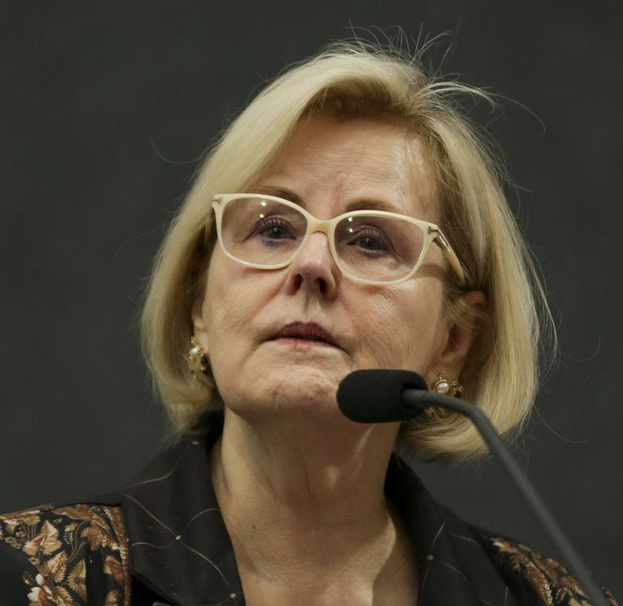
ROSA WEBER E O PROTAGONISMO DO STF
“No marco igualitário do constitucionalismo, a liberdade constitucional de escolha corresponde à igual dignidade que é atribuída a cada um. A mulher que decide pela interrupção da gestação nas doze primeiras semanas de gestação tem direito ao mesmo respeito e consideração, na arena social e jurídica, que a mulher que escolhe pela maternidade”
“a tutela da vida humana intrauterina é construída, do ponto de vista normativo, com a participação da mulher e não sem ela, tampouco contra sua autonomia no processo reprodutivo e de planejamento familiar. Se é assim, a intervenção estatal sancionatória, radicada na punição criminal da decisão da mulher, deve demonstrar compatibilidade com os postulados da proporcionalidade e da razoabilidade na proteção dos interesses constitucionais em conflito, o que não se verifica”

Slide 7
AS INICIATIVAS DA DIREITA
DIREITA DECIDE REAGIR NO CONGRESSO NACIONAL E ALTERAR LEIS
AS ELEIÇÕES DE OUTUBRO PARA OS CONSELHOS TUTELARES

Slide 8
AS AGENDAS PARA O FUTURO
ENSINO MÉDIO
O governo concluiu o texto do projeto de lei que vai revisar a estrutura do novo ensino médio. O texto prevê que as alterações passem a valer a partir de 2025. O projeto final prevê aumento da carga horária para disciplinas tradicionais, como português e matemática, e a manutenção de quatro áreas de aprofundamento (língua portuguesa e suas literaturas; línguas estrangeiras, com obrigatoriedade da língua inglesa e da língua espanhola; arte, educação física, matemática, história, geografia, sociologia, filosofia, física, química e biologia), além do ensino técnico. As redes terão três anos, após a promulgação da lei, para se adequar com relação a essa disciplina.
TÍTULOS VERDES
Fazenda apresentou proposta que busca atrair investimentos para projetos sustentáveis no Brasil. Iniciativa faz parte de plano federal de transição ecológica. Os títulos verdes (chamados também de green bonds) propostos são títulos de dívida externa cujo valor da venda será usado exclusivamente para financiar ações sustentáveis. Apenas nos Estados Unidos a previsão é captar até US$ 2 bilhões com eles.

Slide 9
CALOR INTENSO

